Slide 1

CII-2M3 Pengantar Kecerdasan Buatan
Learning
Suyanto
S1 Informatika – Fakultas Informatika
Notes:
Semangat pagi. Apa kabar, Anak Pintar? Semoga selalu sehat dan bersemangat. Jumpa lagi dengan saya, Suyanto, di mata kuliah Pengantar Kecerdasan Buatan. Kali ini, kita akan membahas “Learning”.

Slide 2
Input
Computer
Output
Program
Conventional Programming
Input
Computer
Program
Output
Machine Learning
Sumber Referensi: Sebastian Raschka, 2016
Notes:
Pada teknik Searching dan Reasoning, kita harus membangun representasi pengetahuan dan aturan produksi, secara manual. Perlu usaha keras dan waktu yang lama. Oleh karena itu, kedua teknik itu disebut Conventional Programming atau Pemrograman Konvensional.

Slide 3
Input
Computer
Output
Program
Conventional Programming
Input
Computer
Program
Output
Machine Learning
Sumber Referensi: Sebastian Raschka, 2016
Notes:
Sekarang, mari kita membahas teknik Learning, yang saat ini sangat populer dengan istilah Machine Learning atau Pembelajaran Mesin. Apa bedanya Machine Learning dengan Conventional Programming?

Slide 4
Input
Computer
Output
Program
Conventional Programming
Input
Computer
Program
Output
Machine Learning
Sumber Referensi: Sebastian Raschka, 2016
Notes:
Pada Conventional Programming, seorang programmer harus secara manual mempelajari input serta output yang diinginkan. Selanjutnya, dia harus membangun program. Jadi, Komputer menerima masukan berupa input dan program untuk menghasilkan ouput.

Slide 5
Input
Computer
Output
Program
Conventional Programming
Input
Computer
Program
Output
Machine Learning
Sumber Referensi: Sebastian Raschka, 2016
Notes:
Sedangkan pada Machine Learning, programmer hanya perlu membangun sebuah model, yang secara otomatis mampu menemukan aturan untuk memetakan input ke output. Jadi, Komputer menerima masukan yang berupa input dan output untuk dipelajari secara otomatis oleh mesin, sehingga menghasilkan sebuah program.

Slide 6
Terima Kasih
Notes:
Demikian pembahasan tentang “Learning”. Selanjutnya, kita akan membahas “Regresi”. Terima kasih.

Slide 7
CII-2M3 Pengantar Kecerdasan Buatan
Regresi
Suyanto
S1 Informatika – Fakultas Informatika
Notes:
Semangat pagi. Apa kabar, Anak Pintar? Semoga selalu sehat dan bersemangat. Jumpa lagi dengan saya, Suyanto, di mata kuliah Pengantar Kecerdasan Buatan. Kali ini, kita akan membahas “Regresi”.

Slide 8
Apa itu Regresi?
Identifikasi relasi dan pengaruhnya pada nilai-nilai objek
Menemukan fungsi yang memodelkan data dengan meminimalkan error (galat) antara nilai prediksi dan nilai aktual
Alat ukur untuk mengetahui adanya korelasi antar variabel
Menentukan tingkat perubahan suatu variabel terhadap variabel lainnya
Notes:
Apa itu regresi? Regresi adalah proses identifikasi relasi, dan pengaruhnya pada nilai-nilai objek. Regresi berusaha menemukan suatu fungsi, yang memodelkan data, dengan meminimalkan error, antara nilai prediksi dan nilai aktual. Regresi dapat dipandang sebagai, alat ukur untuk mengetahui adanya korelasi antar variabel. Analisis regresi, dapat menentukan tingkat perubahan suatu variabel, terhadap variabel lainnya.

Slide 9
Kapan Menggunakan Regresi?
Regresi digunakan untuk prediksi dan peramalan (forecasting)
Prediksi: memperkirakan nilai-nilai data bertipe apa saja di masa lalu, sekarang, dan masa depan
Peramalan: memperkirakan nilai-nilai data di masa depan
Notes:
Kapan menggunakan regresi? Regresi umumnya digunakan untuk prediksi dan peramalan. Prediksi digunakan untuk memperkirakan data bertipe apa saja, di masa lalu, sekarang, dan masa depan. Sementara itu, peramalan digunakan untuk memperkirakan nilai-nilai data, di masa depan.

Slide 10
Regresi vs Klasifikasi
Besok, harga emas naik atau turun?
Besok, berapa rupiah perubahan harga emas?
Regresi memberikan output kontinu
Regresi menghasilkan output diskrit
Notes:
Apa perbedaan regresi dan klasifikasi? Perhatikan dua kasus ini. Besok, harga emas naik atau turun? Besok, berapa rupiah perubahan harga emas? Mana yang termasuk kasus regresi? Dan mana yang termasuk kasus klasifikasi? Ya, benar. Kasus pertama adalah klasifikasi. Sedangkan kasus kedua adalah regresi. Jadi, regresi adalah model yang menghasilkan output kontinu. Sedangkan klasifikasi memberikan output diskrit.

Slide 11
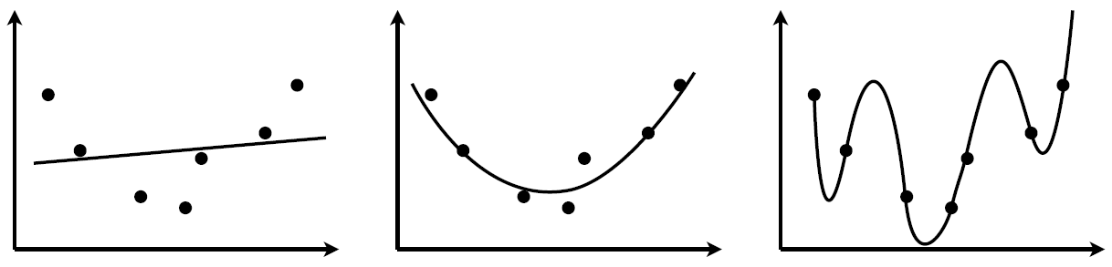
Regresi Linier dan Nonlinier
Notes:
Model regresi dapat dibedakan menjadi dua: linier dan nonlinier. Gambar sebelah kiri adalah regresi linier. Berupa garis lurus. Sedangkan gambar sebelah kanan adalah regresi nonlinier. Berupa garis lengkung.

Slide 12
Terima Kasih
Notes:
Demikian pembahasan mengenai “Regresi” Selanjutnya, kita akan membahas “Regresi Linier Sederhana”. Terima kasih.

Slide 13
CII-2M3 Pengantar Kecerdasan Buatan
Regresi Linier Sederhana
Suyanto
S1 Informatika – Fakultas Informatika
Notes:
Semangat pagi. Apa kabar, Anak Pintar? Semoga selalu sehat dan bersemangat. Jumpa lagi dengan saya, Suyanto, di mata kuliah Pengantar Kecerdasan Buatan. Kali ini, kita akan membahas “Regresi Linier Sederhana”.

Slide 14
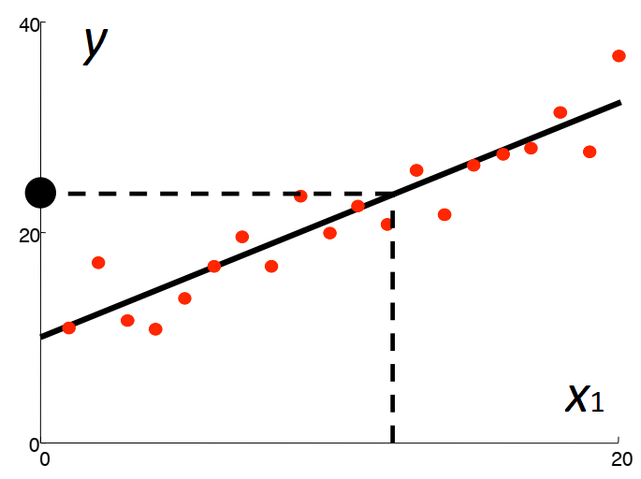
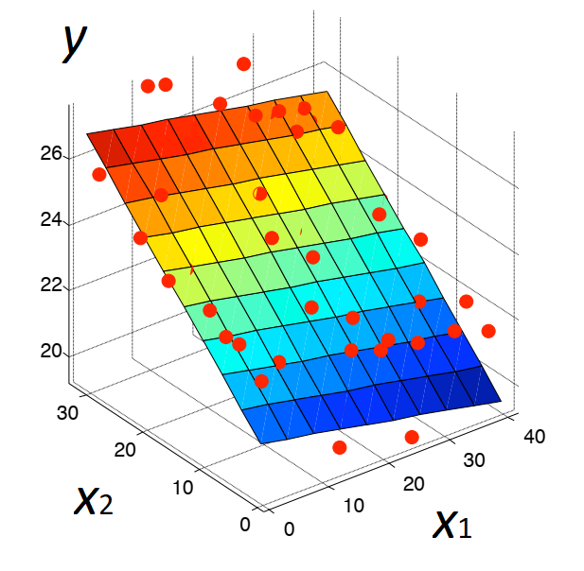
Apa itu Regresi Linier?
Regresi linier sederhana (univariate linear)
Regresi linier berganda (multivariate linear)
Notes:
Regresi linier adalah regresi yang memiliki variabel bebas x, dengan pangkat paling tinggi satu. Regresi linier dapat dibedakan menjadi dua: regresi linier sederhana (gambar sebelah kiri). Dan regresi linier berganda (gambar sebelah kanan). Regresi linier sederhana hanya melibatkan satu variabel bebas. Sedangkan regresi linier berganda melibatkan lebih dari satu variabel bebas.

Slide 15
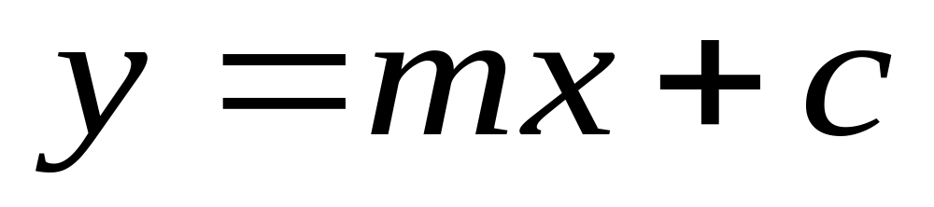
Persamaan Garis Lurus
Notes:
Masih ingat persamaan garis lurus? Masih. Good. Sebuah garis lurus dapat dinyatakan sebagai y = mx + c, Di mana m adalah gradien dan c adalah konstanta. Konsep regresi linier berasal dari persamaan garis lurus ini, yang dapat diperluas menjadi bidang dua dimensi atau lebih.

Slide 16
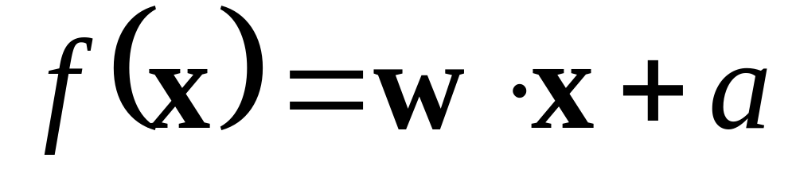
Regresi Linier Sederhana
Notes:
Regresi linier sederhana dapat dituliskan seabagai: f(x) = wx + a, di mana w adalah vektor bobot. Sedangkan a adalah bias. Bagaimana model linier ini belajar? Pada dasarnya, pembelajaran model linier adalah menemukan w dan a, berdasarkan himpunan data latih.

Slide 17
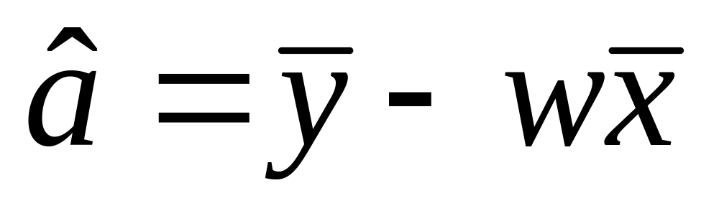
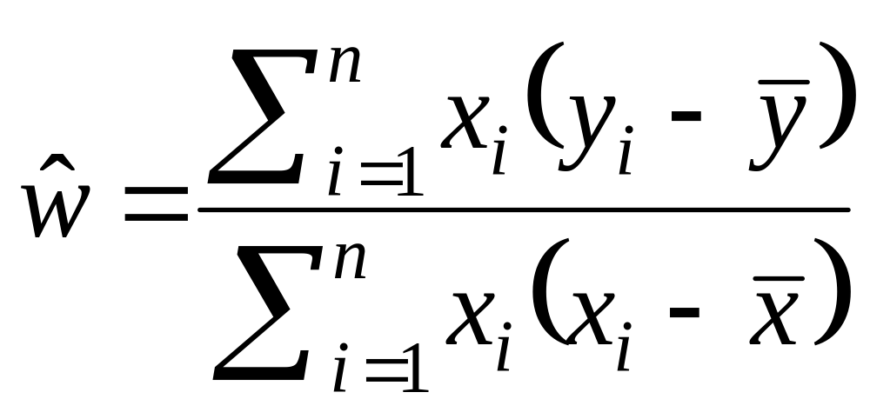
Regresi Linier Sederhana
Notes:
Nilai w dan a dapat diestimasi menggunakan rumus ini. X bar dan y bar menyatakan nilai rata-rata x dan y.

Slide 18
Terima Kasih
Notes:
Demikian pengertian dan formulasi “Regresi Linier Sederhana”. Selanjutnya, kita akan berlatih menggunakan rumus tersebut pada “Studi Kasus Regresi Linier Sederhana”. Terima kasih.

Slide 19
CII-2M3 Pengantar Kecerdasan Buatan
Studi Kasus: Regresi Linier Sederhana
Suyanto
S1 Informatika – Fakultas Informatika
Notes:
Semangat pagi. Apa kabar, Anak Pintar? Semoga selalu sehat dan bersemangat. Jumpa lagi dengan saya, Suyanto, di mata kuliah Pengantar Kecerdasan Buatan. Kali ini, kita akan membahas “Studi Kasus: egresi Linier Sederhana”.

Slide 20
Himpunan Data Handphone
Handphone | Kamera | Harga
H1 | 8 | 7
H2 | 2 | 3
H3 | 6 | 7
H4 | 9
H5 | 4 | 2
H6 | 5
H7 | 7 | 8
H8 | 3 | 3
Notes:
Himpunan data ini berisi delapan handphone; h1 sampai h8. Ada dua atribut bernilai kontinu: kamera dan harga. Masalahnya, pada atribut harga, ada dua objek data yang tidak mempunyai nilai, yaitu: handphone h4 dan h6. Coba tebak, berapa harga handphone tersebut? Ya, anda bisa memprediksi harganya, menggunakan regresi linier sederhana. Bagaimana caranya?

Slide 21
Himpunan Data Handphone
Handphone | Kamera | Harga
H1 | 8 | 7
H2 | 2 | 3
H3 | 6 | 7
H5 | 4 | 2
H7 | 7 | 8
H8 | 3 | 3
Notes:
Pertama, anda harus mengabaikan semua data yang bernilai kosong, jadi, hapuslah handphone h4 dan h6. Sekarang, hanya tersisa enam data. Selanjutnya, misalkan atribut kamera adalah x. Dan atribut harga adalah y. Kemudian, hitunglah rata-rata x dan rata-rata y. Berapa? Good. Rata-rata x adalah 5. Dan rata-rata y juga 5.

Slide 22
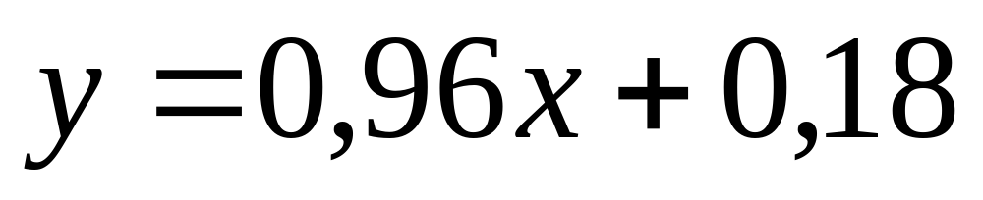
Regresi Linier Sederhana
Notes:
Selanjutnya, masukkan nilai rata-rata tersebut, ke dalam rumus ini. Berapa nilai w dan a? Perfect, w = 0,96 dan a = 0,18. Dengan demikian, persamaan regresinya adalah y = 0,96 kali x ditambah 0,18. Persamaan ini bisa dinyatakan sebagai: harga = 0,96 kali kamera ditambah 0,18.

Slide 23
Himpunan Data Handphone
Handphone | Kamera | Harga
H1 | 8 | 7
H2 | 2 | 3
H3 | 6 | 7
H4 | 9 | 8,82
H5 | 4 | 2
H6 | 5 | 4,98
H7 | 7 | 8
H8 | 3 | 3
Notes:
Dengan demikian, estimasi harga handphone h4 adalah 0,96 dikali 9 ditambah 0,18, sama dengan 8,82 juta rupiah. Sedangkan estimasi harga handphone h6 adalah 0,96 dikali 5 ditambah 0,18, sama dengan 4,98 juta rupiah.

Slide 24
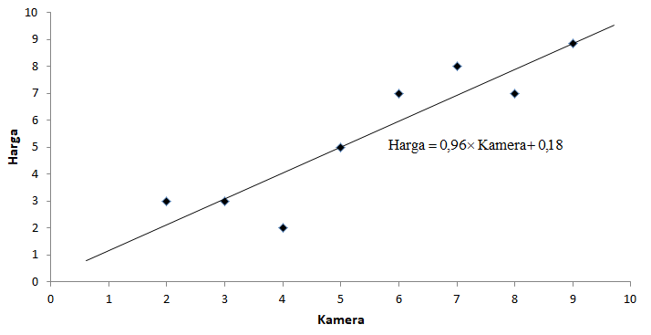
Notes:
Persamaan regresi linier tersebut, dapat diilustrasikan sebagai garis lurus. Apa yang bisa anda simpulkan? Good. Garis lurus ini merupakan rata-rata yang mewakili sebaran data. Dan nila rata-rata pasti berada di garis tersebut.

Slide 25
Terima Kasih
Notes:
Demikian pembahasan tentang “Studi Kasus: Regresi Linier Sederhana”. Selanjutnya, kita akan membahas “Regresi Linier Berganda”. Terima kasih.

Slide 26
CII-2M3 Pengantar Kecerdasan Buatan
Regresi Linier Berganda
Suyanto
S1 Informatika – Fakultas Informatika
Notes:
Semangat pagi. Apa kabar, Anak Pintar? Semoga selalu sehat dan bersemangat. Jumpa lagi dengan saya, Suyanto, di mata kuliah Pengantar Kecerdasan Buatan. Kali ini, kita akan membahas “Regresi Linier Berganda”.

Slide 27
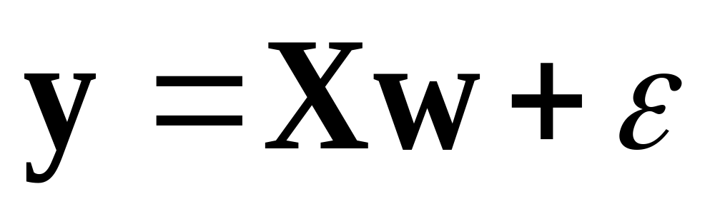
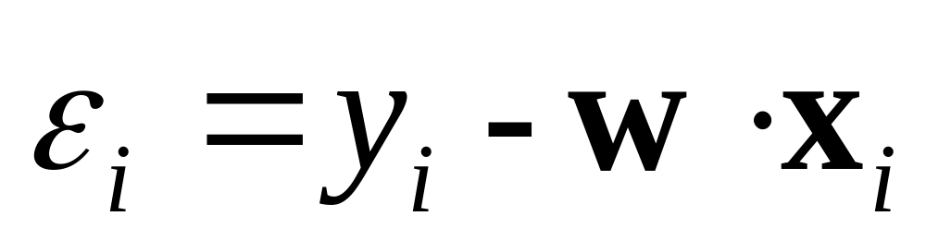
Regresi Linier Berganda
Notes:
Regresi linier berganda melibatkan lebih dari satu variabel bebas X. Regresi ini dapat dituliskan seabagai: y = Xw + epsilon. Di sini, X kapital dan tebal menyatakan matriks. sedangkan epsilon adalah residu.

Slide 28
Regresi Linier Berganda
Notes:
Residu, yang dinyatakan sebagai: epsilon(i) = y_{i}, - w kali x_{i}, adalah kesalahan yang dibuat oleh vektor bobot w pada titik data (x_{i}, y_{i}). Bagaimana proses belajar pada regresi ini? Pembelajaran model linier berganda ini adalah menemukan w, yang menghasilkan epsilon sekecil mungkin, berdasarkan himpunan data latih. Bagaimana cara menemukan w?

Slide 29
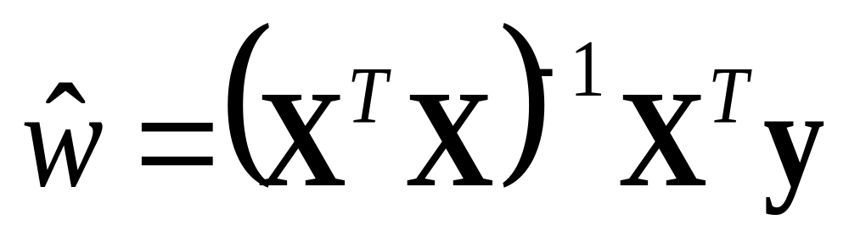
Regresi Linier Berganda
Notes:
w dapat diestimasi menggunakan rumus ini. Jika setiap kolom pada x bersifat independen secara linier, maka matriks x akan memiliki inverse. Matriks x transpose x berukuran d kali d. Proses pencarian inverse ini memiliki kompleksitas sebesar big o (d pangkat 3). Untuk masalah berdimensi tinggi, waktu komputasi akan lama sekali.

Slide 30
Terima Kasih
Notes:
Demikian pembahasan tentang “Regresi Linier Berganda”. Selanjutnya, kita akan membahas “Studi Kasus: Regresi Linier Berganda”. Terima kasih.

Slide 31
CII-2M3 Pengantar Kecerdasan Buatan
Studi Kasus:
Regresi Linier Berganda
Suyanto
S1 Informatika – Fakultas Informatika
Notes:
Semangat pagi. Apa kabar, Anak Pintar? Semoga selalu sehat dan bersemangat. Jumpa lagi dengan saya, Suyanto, di mata kuliah Pengantar Kecerdasan Buatan. Kali ini, kita akan membahas “Studi Kasus: Regresi Linier Berganda”.

Slide 32
Himpunan Data Handphone
Handphone | Baterai | Kamera | Harga
H1 | 21 | 8 | 7
H2 | 16 | 2 | 3
H3 | 17 | 6 | 7
H4 | 14 | 9
H5 | 20 | 4 | 2
H6 | 24 | 5
H7 | 22 | 7 | 8
H8 | 18 | 3 | 3
Notes:
Perhatikan himpunan data, yang berisi delapan handphone: h1 sampai h8. Ada tiga atribut bernilai kontinu: baterai, kamera, dan harga. Masalahnya, pada atribut harga, ada dua objek data yang tidak mempunyai nilai, yaitu h4 dan h6. Coba tebak, berapa harga handphone tersebut? Ya, anda dapat memprediksi harganya, menggunakan regresi linier berganda. Mengapa harus berganda? Karena ada lebih dari satu variabel bebas, yaitu: baterai dan kamera.

Slide 33
Himpunan Data Handphone
Handphone | Baterai | Kamera | Harga
H1 | 21 | 8 | 7
H2 | 16 | 2 | 3
H3 | 17 | 6 | 7
H5 | 20 | 4 | 2
H7 | 22 | 7 | 8
H8 | 18 | 3 | 3
Notes:
Pertama, hapus handphone h4 dan h6. Selanjutnya, misalkan atribut baterai dan kamera adalah dua vektor, yang membentuk matriks x.

Slide 34
Regresi Linier Berganda
Notes:
Kemudian, gunakan kedua rumus ini untuk mendapatkan w dan epsilon.

Slide 35
Regresi Linier Berganda
Notes:
Setelah itu, gunakan nilai w dan epsilon untuk membangun model regresi linier berganda. Terakhir, gunakan model tersebut untuk memprediksi harga handphone h4 dan h6. Mudah, kan?

Slide 36
Terima Kasih
Notes:
Demikian pembahasan tentang “Studi Kasus: Regresi Linier Berganda”. Selanjutnya, kita akan membahas “Regresi Nonlinier”. Terima kasih.

Slide 37
CII-2M3 Pengantar Kecerdasan Buatan
Regresi Nonlinier
Suyanto
S1 Informatika – Fakultas Informatika
Notes:
Semangat pagi. Apa kabar, Anak Pintar? Semoga selalu sehat dan bersemangat. Jumpa lagi dengan saya, Suyanto, di mata kuliah Pengantar Kecerdasan Buatan. Kali ini, kita akan membahas “Regresi Nonlinier”.

Slide 38
Apa itu Regresi Nonlinier?
Ada variabel bebas X berpangkat lebih dari satu
Regresi nonlinier sederhana (univariate nonlinear)
Regresi nonlinier berganda (multivariate nonlinear)
Notes:
Regresi nonlinier adalah regresi yang memiliki variabel bebas x berpangkat lebih dari satu. Terdapat dua jenis regresi nonlinier: sederhana dan berganda. Regresi nonlinier sederhana hanya melibatkan satu variabel bebas. Sedangkan regresi nonlinier berganda melibatkan lebih dari satu variabel bebas.

Slide 39
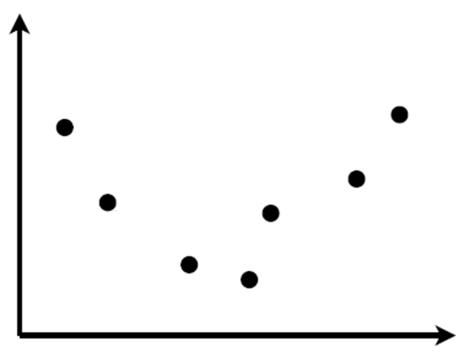
Regresi Nonlinier vs Regresi Linier
Notes:
Perhatikan distribusi tujuh titik data ini. Untuk memprediksi data yang akan datang, regresi apa yang sebaiknya digunakan? Linier atau nonlinier? Baiklah. Memang agak sulit menjawabnya.

Slide 40
Regresi Nonlinier vs Regresi Linier
Regresi Linier (garis lurus)
Regresi Nonlinier orde rendah
Regresi Nonlinier orde tinggi
Notes:
Sekarang, misalkan kita menggunakan tiga model regresi, yaitu: linier, nonlinier orde rendah, dan nonlinier orde tinggi.

Slide 41
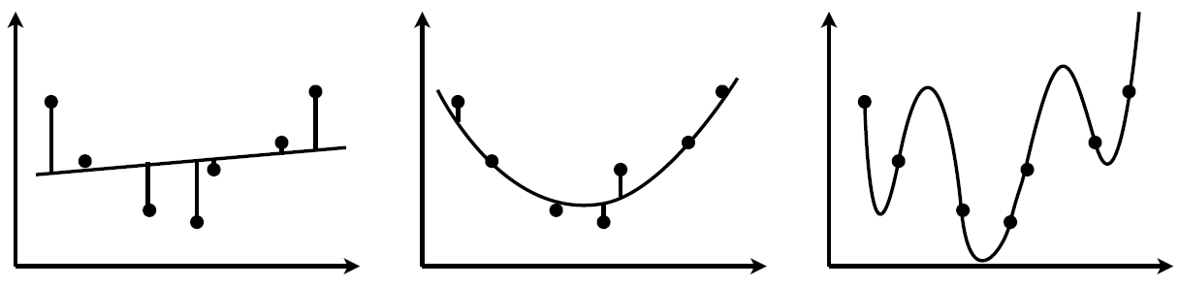
Regresi Nonlinier vs Regresi Linier
Regresi Linier (garis lurus)
Regresi Nonlinier orde rendah
Regresi Nonlinier orde tinggi
Notes:
Perhatikan dengan baik. Regresi linier memberikan error cukup besar. Sedangkan regresi nonlinier orde rendah, memberikan error lebih kecil. Sementara itu, regresi nonlinier orde tinggi, nyaris tanpa error. Apakah bisa disimpulkan bahwa: regresi nonlinier orde tinggi yang paling baik? Tidak. Mengapa tidak bisa?

Slide 42
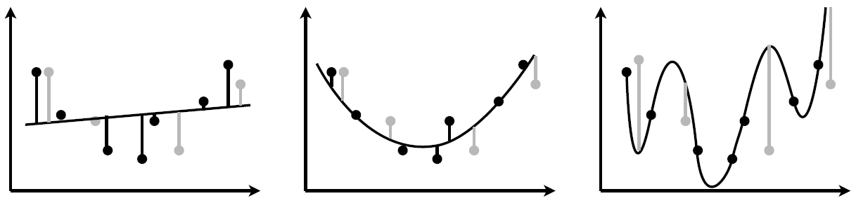
Regresi Nonlinier vs Regresi Linier
Regresi Linier (garis lurus)
Regresi Nonlinier orde rendah
Regresi Nonlinier orde tinggi
Notes:
Karena model tersebut belum tentu sesuai untuk data yang lain. Misalkan, kita punya data uji, yang berwarna abu-abu. Regresi nonlinier orde tinggi justru memberikan error sangat tinggi. Jadi, model mana yang paling baik? Ya, benar. Model yang terbaik untuk kasus ini adalah regresi nonlinier orde rendah. Model ini memberikan error paling rendah, untuk data latih maupun data uji.

Slide 43
Regresi Nonlinier Berganda
Memiliki lebih dari satu variabel bebas x
Ada variabel bebas x yang berpangkat lebih dari satu
Notes:
Sesuai dengan namanaya, regresi nonlinier berganda memiliki lebih dari satu variabel bebas x. Dan ada variabel bebas x yang berpangkat lebih dari satu.

Slide 44
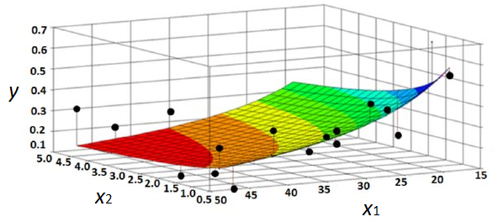
Regresi Nonlinier Berganda
Notes:
Ini adalah contoh regresi nonlinier berganda. Terdapat dua variabel: x1 dan x2. Model regresi ini berbentuk bidang cekung. Model ini termasuk orde satu karena hanya ada satu cekungan. Jika membentuk tiga cekungan, apakah itu berarti ordenya tiga? Ya, benar. Mudah sekali. Selamat, anda sudah memahami metode regresi dengan baik.

Slide 45
Terima Kasih
Notes:
Demikian pembahasan tentang “Regresi Nonlinier”. Selanjutnya, kita akan membahas “Decision Tree Learning”. Terima kasih.

